Slide 1
Classification
Naive Bayes

Slide 2
확률의 관점
빈도주의(Frequentist) 관점
사건이 일어난 횟수의 장기적인 비율
연역적(확률 공간 정의)
100번 비복원 추출을 하였을 때 60번은 빨간공, 40번은 파란공이었다.
빨간공이 나올 확률: 60%
베이지안(Bayesian) 관점
사건이 일어날 가능성, 믿음의 정도
귀납적(경험에 의한, 불확실성을 내포한)
A가 B에게 고백 성공할 가능성: 50%
B가 A에게 사탕을 주는 것을 관찰하였다. A가 B에게 고백 성공할 가능성: 55% (차이확률 업데이트)

Slide 3
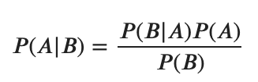
베이즈 정리
베이즈 정리
기존에 우리가 알고 있었던 특정 사건(A)이 일어나는 확률(prior, P(A))을 알고 있다.
이후 새로운 사건(B)가 일어났을 때 그 사건이 일어날 확률(likelihood, P(B|A)값을 바탕으로 업데이트 된 사건 A가 발생할 확률(posterior, P(A|B)을 구할 수 있다.
고백이 성공할 확률 A
사탕을 준 사건 B
Likelihood
Prior
Posterior
Evidence

Slide 4
베이즈 정리
Likelihood
Prior
Posterior
Evidence
𝑃(𝐴|𝐵) : 사후확률(Posterior). 사건 B가 발생한 후 업데이트된 사건 A의 확률
𝑃(𝐴) : 사전확률(Prior). 사건 B가 발생하기 전 사건 A의 확률
𝑃(𝐵|𝐴) : 가능도(Likelihood). 사건 A가 발생한 후 사건 B의 발생 확률
𝑃(𝐵) : 증거(evidence). 새롭게 관측된 사건 B의 규모. 확률의 크기 조정.

Slide 5
베이즈 정리: 예제
어느 공장의 A, B 두 대의 기계가 전체 전구 생산량의 70%, 30% 씩을 만들어 내고 있다.
각 기계에서 생산된 전구의 불량률은 A가 2%, B가 1%다.
이 공장에서 생산된 전구에서 불량품이 발견됐다고 하자.
기계 A, B가 이 전구(불량 전구)를 생산했을 확률을 계산하면 얼마씩일까?
P(A): A가 전구를 생산할 확률 = 0.7
P(B): B가 전구를 생산할 확률 = 0.3
P(D): 전구가 불량일 확률
P(A|D): 전구가 불량일 때 A가 생산했을 확률
P(B|D): 전구가 불량일 때 B가 생산했을 확률 P(D|A): A가 생산하는 전구가 불량일 확률 = 0.02
P(D|B): B가 생산하는 전구가 불량일 확률 = 0.01

Slide 6
베이즈 정리: 예제
P(A): A가 전구를 생산할 확률 = 0.7
P(B): B가 전구를 생산할 확률 = 0.3
P(D): 전구가 불량일 확률
P(A|D): 전구가 불량일 때 A가 생산했을 확률
P(B|D): 전구가 불량일 때 B가 생산했을 확률 P(D|A): A가 생산하는 전구가 불량일 확률 = 0.02
P(D|B): B가 생산하는 전구가 불량일 확률 = 0.01
P(A|D) = P(D|A) * P(A) / P(D)
= P(D|A) * P(A) / (P(D|A)*P(A) + P(D|B)*P(B))
= 0.02 * 0.7 / (0.02*0.7 + 0.01*0.3)
≒ 0.8235
P(B|D) = P(D|B) * P(B) / P(D)
= P(D|B) * P(B) / (P(D|A)*P(A) + P(D|B)*P(B))
= 0.01 * 0.3 / (0.02*0.7 + 0.01*0.3)
≒ 0.1765

Slide 7
베이즈 정리: 몬티홀 문제
세 개의 문 중에 하나를 선택하여 문 뒤에 있는 선물을 가질 수 있는 게임쇼에 참가했다.
한 문 뒤에는 자동차가 있고, 나머지 두 문 뒤에는 염소가 있다.
이때 어떤 사람이 예를 들어 1번 문을 선택했을 때, 게임쇼 진행자는 3번 문을 열어 문 뒤에 염소가 있음을 보여주면서 1번 대신 2번을 선택하겠냐고 물었다.
참가자가 자동차를 가지려할 때 원래 선택했던 번호를 바꾸는 것이 유리할까?
reference. https://ko.wikipedia.org/wiki/%EB%AA%AC%ED%8B%B0_%ED%99%80_%EB%AC%B8%EC%A0%9C

Slide 8
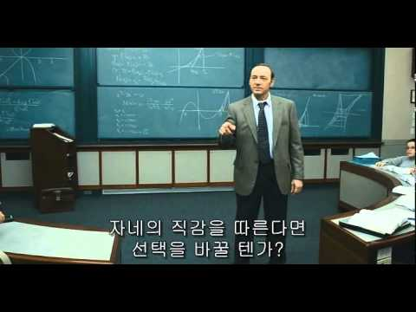
베이즈 정리: 몬티홀 문제

Slide 9
베이즈 정리: 몬티홀 문제
P(A): 선택한 A 문에 차가 있을 확률 = 1 / 3
P(OpenB): B 문을 열 확률 = 1 / 2
P(A|OpenB): B문을 연 뒤 선택한 A문이 차일 확률 = ?
사회자 입장에서.
내가 처음부터 정답을 찍었을 때는, b/c중에 아무거나 문을 열어도 되고,(P(OpenB|A)=1/2)
오답을 찍었다면 열 문은 정해져 있다. (차가 있는 문을 열 순 없으므로, P(OpenB|C)=1)
즉->내가 정답을 찍었을 확률(1/3)과 오답을 찍었을 확률(2/3)의 문제로 변환할 수 있다.
P(A|OpenB) = P(OpenB|A) * P(A) / P(OpenB)
= 1/2 * 1/3 / (1/2)
= 1/3
P(C|OpenB) = P(OpenB|C) * P(C) / P(OpenB)
= 1 * 1/3 / (1/2)
= 2/3

Slide 10
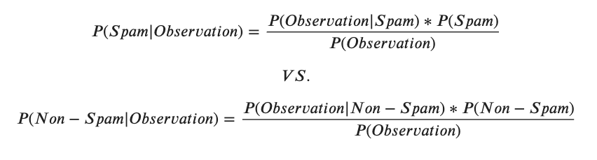
Naive Bayes
가정
Feature가 모두 독립이다. (실제는 독립이진 않다. 가령 ‘싸게’ ‘팝니다’는 함께 쓰일 확률이 큼
스팸메일분류

Slide 11
Naive Bayes: Spam Filter
총 100개의 메일을 분석하여 아래와 같은 단어 빈도를 보임을 확인했다.
buy라는 문장이 날라왔을때, 이것이 spam일 확률은 얼마일까?
buy cheap work라는 메시지가 왔다고 했을 때, 이 메시지가 spam일 확률은?
 | spam | ham
total | 25 | 75
buy | 20 | 5
cheap | 15 | 10
work | 5 | 30
reference. https://wiserloner.tistory.com/1170

Slide 12
Naive Bayes: Spam Filter
 | spam | ham
total | 25 | 75
buy | 20 | 5
cheap | 15 | 10
work | 5 | 30
 | spam |  | ham
total | 25 | p(spam) = 25/100 | 75 | p(ham) = 75/100
buy | 20 | p(buy|spam) = 4/5 | 5 | p(buy|ham) = 1/15
cheap | 15 | p(cheap|spam) = 3/5 | 10 | p(cheap|ham) = 2/15
work | 5 | p(work|spam) = 1/5 | 30 | p(work|ham) = 6/15
buy라는 문장이 날라왔을때, 이것이 spam일 확률은 얼마일까?
P(spam | buy) = P(buy | spam) * P(spam) / P(buy)
= 4/5 * 25/100 / (25/100)
= 0.8
buy cheap work라는 메시지가 왔다고 했을 때, 이 메시지가 spam일 확률은?
P(buy, cheap, work | spam) = P(buy|spam) * P(cheap|spam) * p(work|spam)
= 4/5 * 3/5 * 1/5
= 0.096
reference. https://wiserloner.tistory.com/1170

